Slide 1


School and University Partnership for Peer Communities of learners (SUP4PCL)
Project number: 573660-EPP-1-2016-1-EG-EPPKA2-CBHE-JP (2016-2516/001-001
Sixth Local Management Meeting
4th March 2019
HU Progress
Material Development

Slide 2
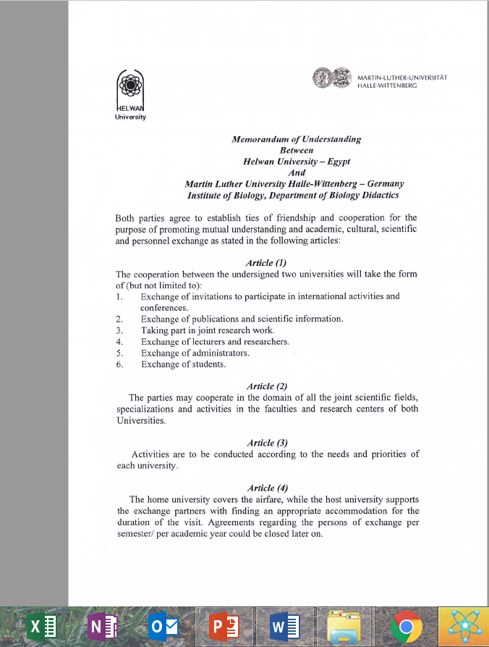

Slide 3
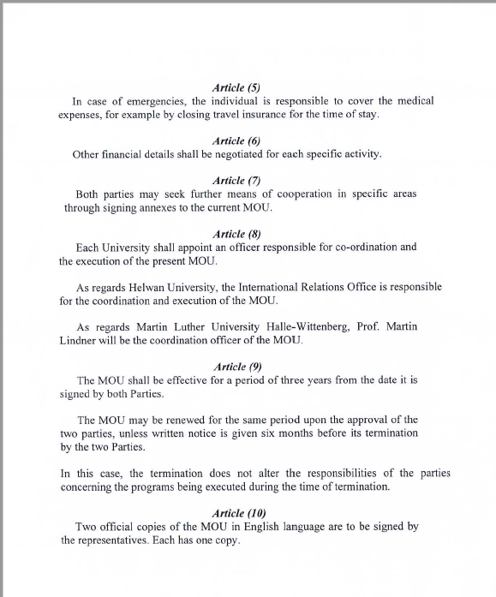

Slide 4
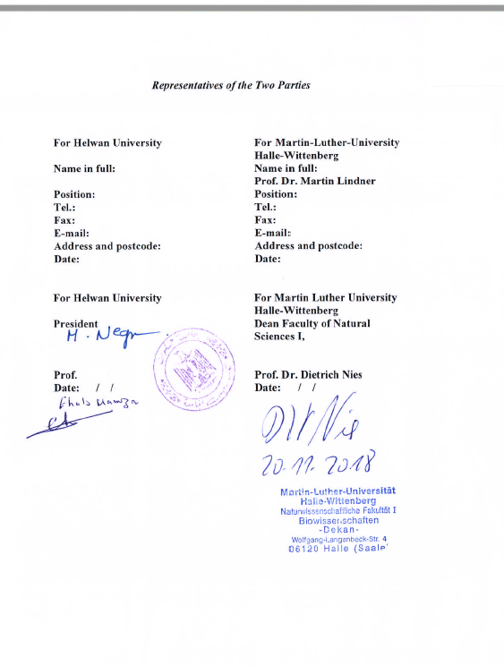

Slide 5
MLU Case Study Visit
Focus groups.
MLU questionnaire
Data collection.

Slide 6
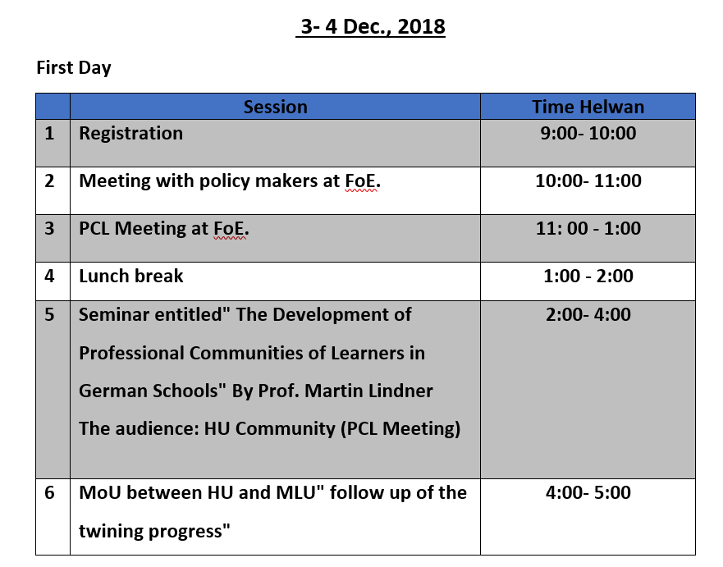

Slide 7
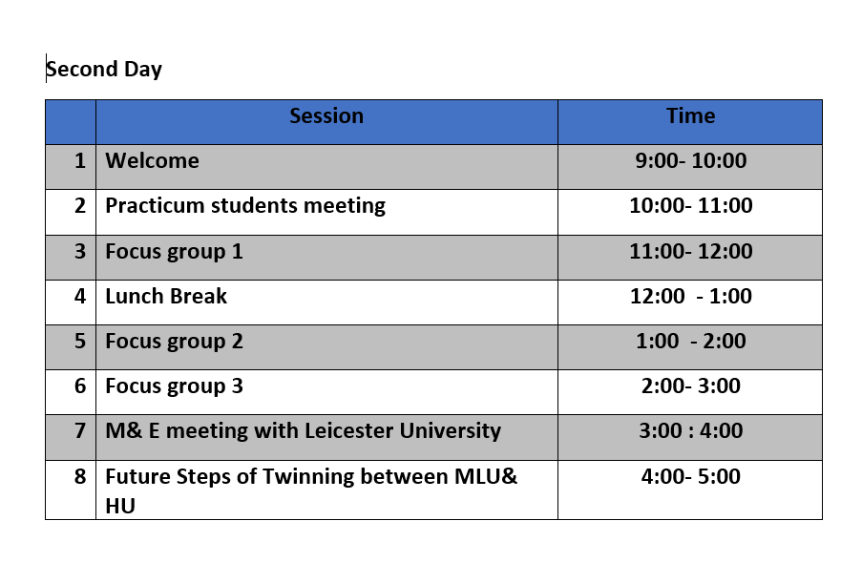

Slide 8
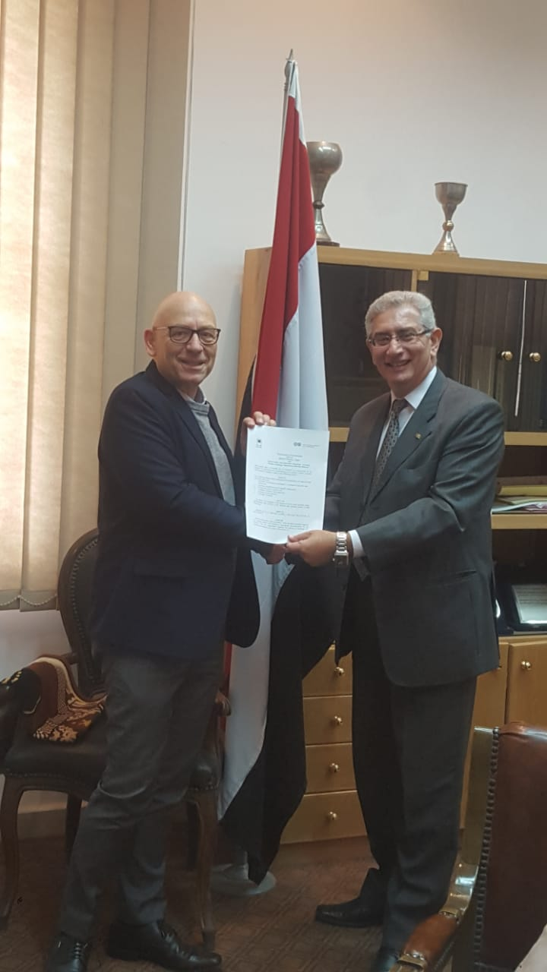
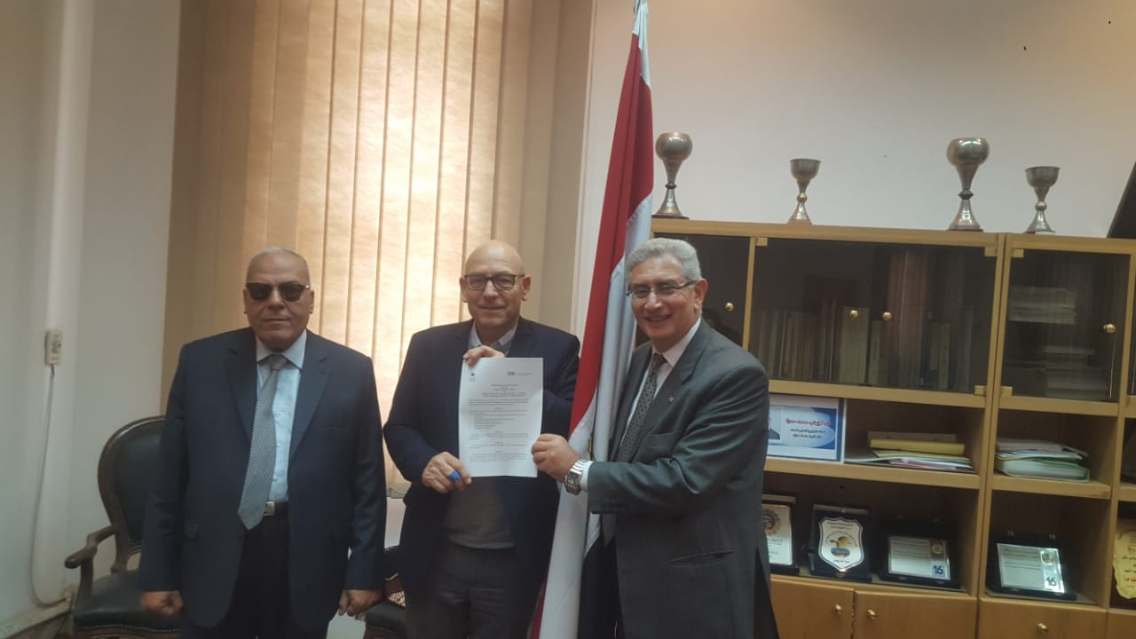
MOU

Slide 9
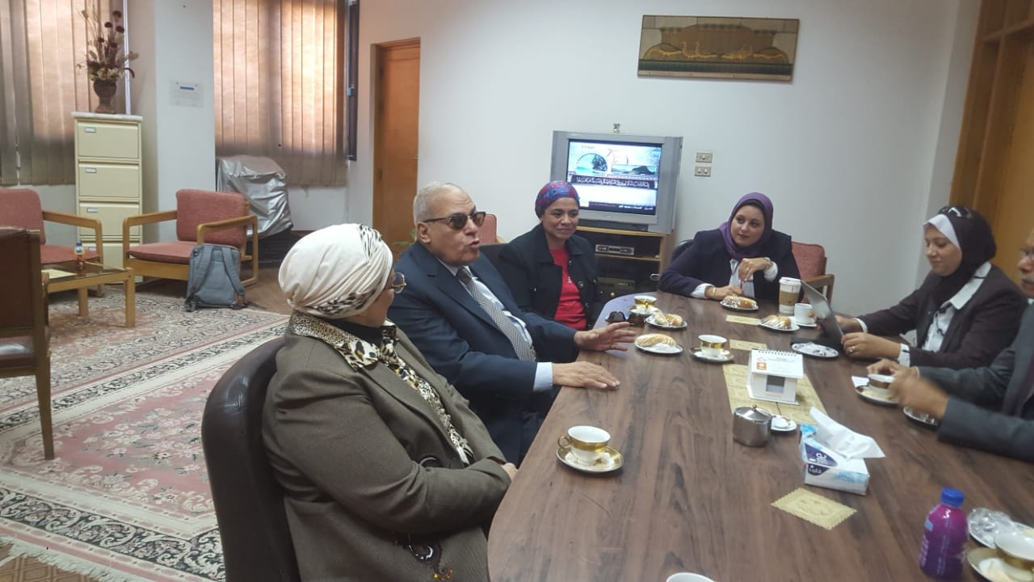
Policy Makers Meeting

Slide 10
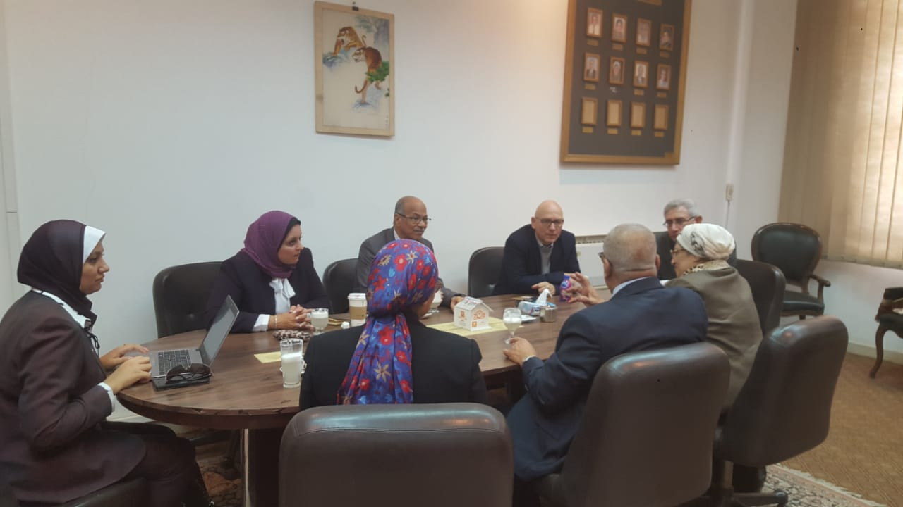

Slide 11
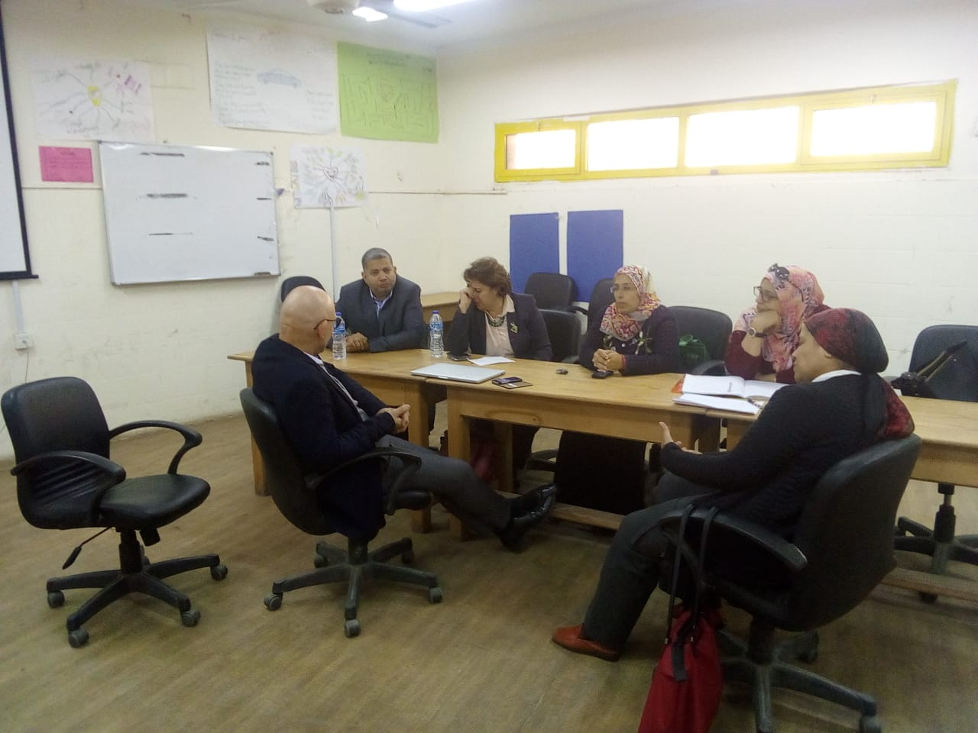
Focus Group

Slide 12
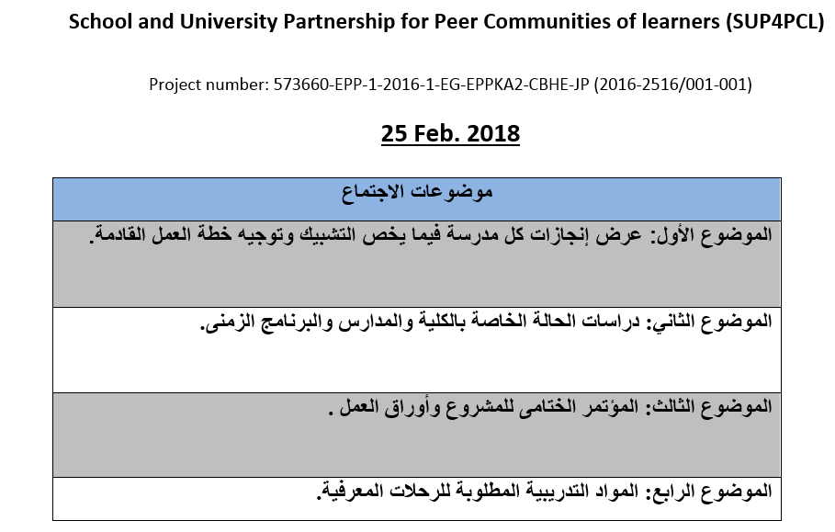
FOE PCL Meetings

Slide 13
الجدول الزمنى لدراسات الحالة
مارس 2019 | إنهاء جمع البيانات
ابريل 2019 | تحليل البيانات
نهاية ابريل 2019 | كتابة الشكل المبدئي لدراسة الحالة
بداية بونيه 2019 | تطوير الشكل المبدئي لدراسة الحالة
15 يوليه 2019 | الشكل النهائي لدراسة الحالة
نهاية أغسطس 2019 | الترجمة

Slide 14
محاور دراسات الحالة
لابد أن تتعرض دراسات الحالة إلى الشراكة بين الجامعة والمدرسة ودورها في تطوير الممارسة المهنية للمعلمين بالمدارس، وإلى أي مدى ساهم المشروع في إحداث تحولات في الممارسات المهنية على مستوى المدارس والجامعات.
السياق المدرسى.
تطور مجتمعات التعلم.
وحدات ضمان الجودة.
الإرشاد والتوجيه المدرسى.
أنماط القيادة ومدى تطوره.
البحث العلمى لدى معلمى المدارس والطلاب.

Slide 15
دراسة الحالة بكلية التربية وزيارة جامعة مارتن لوثر.
ا
جتماعات مجتمعات التعلم بالكلية.
- أساليب تدريس جديدة.
- سياسات أو مقررات جديدة.
- برامج وممارسات مميزة.
- مشاركة الطلاب والباحثين.
- العلاقات بين أعضاء فريق المشروع ومجتمع التعلم.

Slide 16


